Slide 1
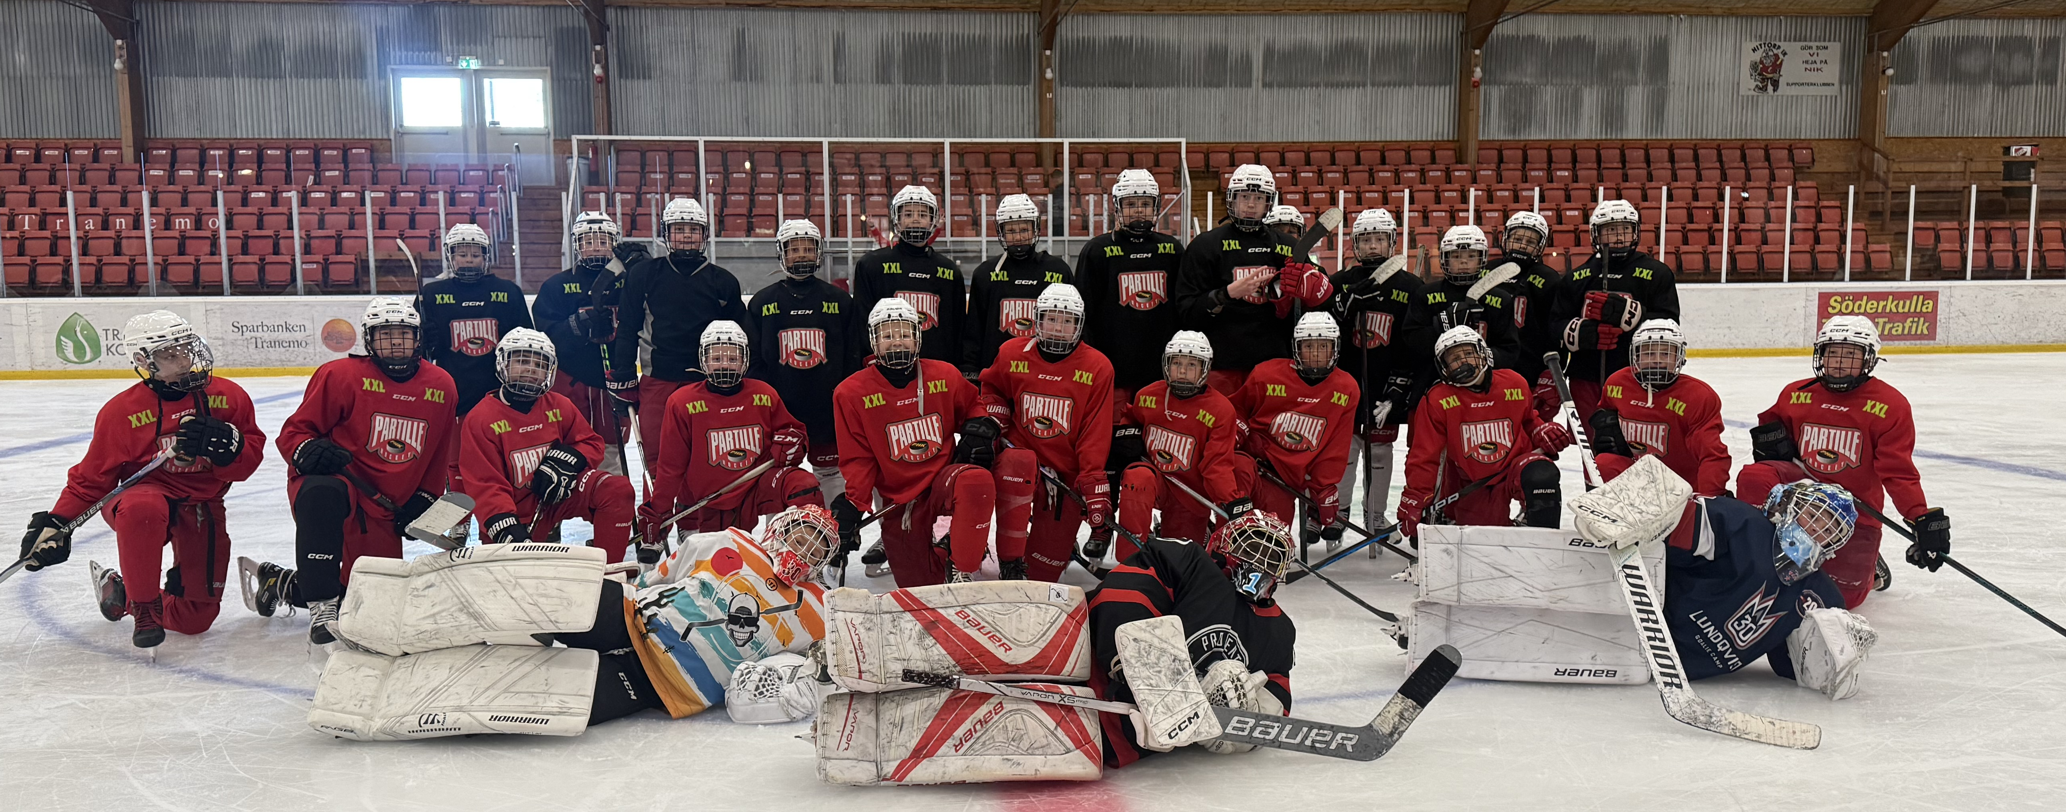

FÖRÄLDRAMÖTE U14
2025-09-02

Slide 2
AGENDA FÖR MÖTET
Dagordning
Organisation – ledare
Ekonomi –avgifter & ideella insatser
Truppen & träningar
Seriespel
Säsongsplanering
Lagkassa/försäljning
GIC – Göteborg Ishockey cup
Övrigt

Slide 3
Organisation – ledare U14(B1)
Sedan tidigare
Istränare: Andreas G (huvudtränare), Patrik T & Anders B (assisterande)
Materialare: Pontus H
Lagledare/adm.: Daniel R
Ekonomi: Martina G
Café/bemanning: Emelie H

Slide 4
Ekonomi – avgifter & ideella insatser
Medlems och träningsavgift
Medlemsavgift 1500 kr. Träningsavgift fastställs i september, men preliminärt samma som i fjol, 2500 kr, dvs totalt 4000 kr.
Lotter och kalendrar
Fastställs i september, men preliminärt samma som ifjol. Möjlighet till utköp. Merförsäljning ger inkomster till lagkassan.
Café
Caféveckor. Den första för vår del är vecka 39.
Öppet lördag 12-21, söndag 10.30-19.30 samt onsdagar (18-21.30) om A-laget har match.
Rullande schema mellan lagenheterna, baserat antal spelare i respektive trupp.
Enhet som spelar match utanför ovanstående tider får själv bemanna caféet.
Entré a-lagsmatcher
1 person per tillfälle, ca 1.5h insats.
Från 45 minuter före matchstart tills första perioden är spelad.
Onsdag 8 oktober, Söndag 2 november, Fredag 21 november.

Slide 5
Truppen & träningar
U14
Förbundet benämner nu med ålderskategorier och inte bokstäver. Innebär att vi inte kommer heta B1 i år utan U14.
Vi är 15 utespelare + 2 målvakter
Träningar
Vi tränar i normalfallet tillsammans med U13 (födda 2013). De är 10 spelare + 1 målvakt.
KALLELSER
Läggs in efter hand. Istider finns på Partillehockeys hemsida.
OBS! Snälla, se till att svara på kallelser i tid. Meddela så snart som möjligt om ni av någon orsak inte kan komma eller blir sen. Respektera samlingstiderna

Slide 6
Seriespel
1 anmält lag i serien för U14
Väntar fortfarande på lottningen men preliminärt seriestart vecka 40, helgen 4-5 oktober. Analogt med tidigare år gäller att.
Deltagande lag skall bestå av spelare födda -12/13. Dock max 5 stycken underåriga (födda -14 eller senare). I U14 skall majoriteten av spelarna vara födda -12
Seriespel U13
1 anmält lag i U13-serien
Deltagande lag skall bestå av spelare födda -12/13. I U13 skall majoriteten av spelarna vara födda -13
Föreningen har även lag i U16(A1/A2)

Slide 7
Säsongsplanering - Inte så avancerad
September
Träning + träningsmatcher.
Lördag 6/9, kl .14:30, Hovås (h)
Lördag 20/9, kl. 14:30, prel. Stenungsund (h)
Slutet av september/början oktober: Domarkurs. Obligatoriskt för den som vill döma.
Oktober – mars - seriespel
Från vecka 40 till xx. Rak serie, sedan omlottning baserat på placering.
Fortsatt seriespel t.o.m. vecka XX .
Vecka 44 - U15/Team 2011 spelar GIF-Cupen
Datum 31/10-2/11 (fredag – söndag).
Vecka 1 - Göteborg Ishockey Cup
Fredag 2 januari – måndag 5/1
Säsongens höjdpunkt! ALLA behövs.
Klubben står för anmälan och deltagaravgifter. men vi kommer behöva jobba mycket.
Se separat slide.
April
Is till och med?
Eftersäsong – Eventuell cup
Maj – Juni
Inlinesgolv från mitten av maj till slutet av juni. Obligatorisk bemanning vid läggning och upptagning.

Slide 8
Lagkassa/försäljning
Vi har inte mkt alls i kassan. Problem med bankdosan då har inte exakt siffra men det är kaffekassa storlek.
Allt kostar.
Om vi skall på Cup i April, eller kunna göra andra saker.

Slide 9
GIC – Göteborg Ishockey cup, 2-5 januari
48 lag deltar. Gruppspel med 6 lag, sedan slutspel. Totalt 11 matcher på 4 dagar.
2 januari: Gruppspel A, 3 matcher - PHK i Vallhamra Ishall
3 januari: Gruppspel B, 3 matcher – PHK i Vallhamra Ishall
4 januari: Slutspelsgrupp, 3 matcher - Spelort TBD
5 januari: Placeringsmatcher, 2 matcher - Spelort TBD
Arrangemang i Vallhamra – 4 dagar
Det pågår spel i Vallhamra alla 4 dagarna. Deltagande lag, dvs U14, är ansvariga men får ta hjälp av övriga lagenheter.
Omklädningsrum, Administration, Sekretariat, Café, Matservering, etc.
Alla behöver hjälpa till, X antal pass delas ut per spelare under dagarna.
Målet är att hand om så mycket som möjligt av dag 1 & 2 själva, och kunna lägga ut så mycket som möjligt av dag 3 & 4 på andra lagenheter.
Vi behöver vara 2 ansvariga, som tillsammans drar i planering, scheman, möten osv.
Arrangörsmöte/uppstart med Göteborgs Ishockeyförbund tisdag 4 november 17:30 i Marconi.
Deltagande lag:
Göteborg (11): Bäckens HC, Frölunda HC, Hanhals IF, Hisingens IK, Hovås HC, Härryda HC, Kungälvs IK, Kållereds SK, Lerums BK, Mölndal Hockey, Partille HK
Stockholmsområdet (15): Boo HC, Brinkens IF, Flemingsbergs IK, IFK Täby, Järfälla HC, Mälarö Hockey, Nacka HK, SDE, Sollentuna HC, Solna Hockey, Trångsund Hockey, Tullinge HC, Tyresö/Hanviken, Viggbyholms IK, Värmdö Hockey
Sverige (13): Boro Vetlanda, Eskilstuna Linden, Halmstad Hammers, Helsingborgs HC, HV71, IK Oskarshamn, Karlskrona HK, Linköping HC, Mörrums Gois, Rögle BK Grön, Rögle BK Vit, Vita Hästen, Västerås IK
Norge (6): Frisk Asker, Hasle/Lören, Lörenskog, Manglerud Stars, Stjernen Hockey, Vålerenga IF
Övriga (3): Rödövre (DK), TPS (FI), California Golden Bears (US)

Slide 10
Jamendåså!
Nu tar vi alla frågor!

